Slide 1
《模拟电子技术》
第5章 场效应管
放大电路
上海电力大学 模电教研室

Slide 2
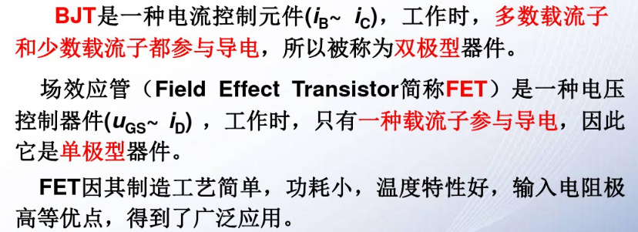

第5章 场 效 应 管 放 大 电 路
上海电力大学 模电教研室

Slide 3
第5章 场 效 应 管 放 大 电 路
场效应管的分类：
N沟道
增强型
MOSFET
P沟道
(IGFET)
N沟道
FET
绝缘栅型
耗尽型
场效应管
P沟道
JFET
N沟道
（耗尽型）
结型
P沟道
耗尽型：场效应管没有加偏置电压时，就有导电沟道存在
增强型：场效应管没有加偏置电压时，没有导电沟道

Slide 4
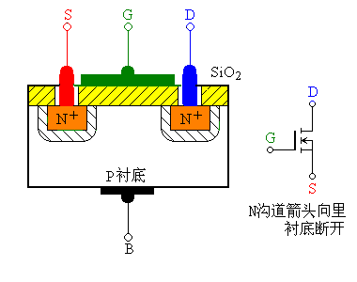
第5章 场 效 应 管 放 大 电 路
5.1 MOS场效应管
5.1.1 N沟道增强型MOSFET
1.结构
它是在P型半导体上生成一层SiO₂ 薄膜绝缘层，然后用光刻工艺扩散两个高掺杂的N型区，
从N型区引出电极，一个是漏极D，一个是源极S。在源极和漏极间的绝缘层上镀一层金属铝作为栅极G。P型半导体称为衬底。
上海电力学院 电子教研室

Slide 5
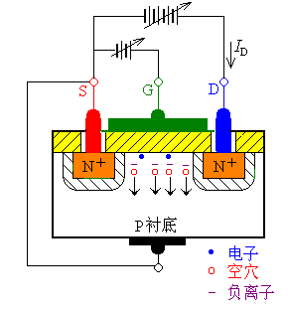
第5章 场 效 应 管 放 大 电 路 5.1 MOS场效应管
5.1.1 N沟道增强型MOSFET
2.工作原理
一般S与衬底连接
1．栅源电压V_{GS}的控制作用
（1）当V_{GS}=0V时，漏源之间相当两个背靠背的 二极管，在D、S之间加上电压不会在D、S间形成电流。
（2）V_{GS}＞0
G、S之间加上正向电压。
形成电场：
排斥空穴，吸引电子。
上海电力学院 电子教研室

Slide 6
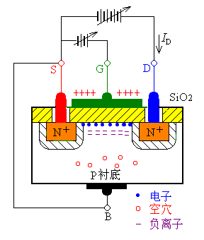
第5章 场 效 应 管 放 大 电 路 5.1 MOS场效应管
5.1.1 N沟道增强型MOSFET
当V_{GS} ＞V_{T}时(V_{T} 称为开启电压)，在靠近栅极下方的P型半导体表层中聚集较多的电子，可以形成沟道，将漏极和源极沟通。
如果此时加有漏源电压，就可以形成漏极电流I_{D}。
在栅极下方形成的导电沟道中的电子，因与P型半导体的载流子空穴极性相反，故称为“反型层”。
上海电力学院 电子教研室

Slide 7
第5章 场 效 应 管 放 大 电 路 5.1 MOS场效应管
5.1.1 N沟道增强型MOSFET
随着V_{GS}的继续增加，I_{D}将不断增加。
在V_{GS}=0V时I_{D}=0，只有当V_{GS}＞V_{T} 后才会出现漏极电流，这种MOS管称为增强型MOS管。
上海电力学院 电子教研室

Slide 8
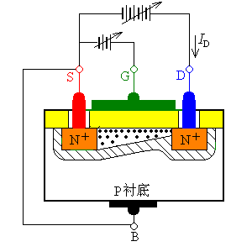
2．漏源电压V_{DS}对漏极电流I_{D}的影响
第5章 场 效 应 管 放 大 电 路 5.1 MOS场效应管
5.1.1 N沟道增强型MOSFET
当V_{GS}＞V_{T} ，为某一值时。
V_{DS}的不同变化对沟道的影响分析如下：
V_{DS}=V_{DG}＋V_{GS}
=－V_{GD}＋V_{GS}
V_{GD}=V_{GS}－V_{DS}
当V_{DS}较小时，V_{DS} 基本均匀降落在沟道中，沟道呈斜线分布。
V_{DS}↑→I_{D}↑ 。
上海电力学院 电子教研室

Slide 9

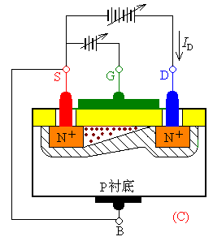
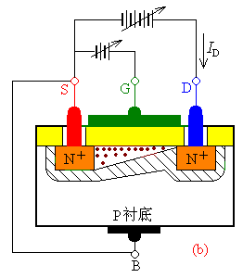
第5章 场 效 应 管 放 大 电 路 5.1 MOS场效应管
5.1.1 N沟道增强型MOSFET
5.1.1 N沟道增强型MOSFET
当V_{DS}增加到使V_{GD}=V_{T} 时，使漏极处沟道夹断，预夹断。
当V_{DS}增加到V_{GD}<V_{T} 时，预夹断区向S极略有加长。 V_{DS}增加的部分基本降落在夹断沟道上，沟道形状基本不变，沟道电场基本不变，I_{D}也基本不变。
V_{DS}=V_{DG}＋V_{GS}
=－V_{GD}＋V_{GS}
V_{GD}=V_{GS}－V_{DS}
上海电力学院 电子教研室

Slide 10
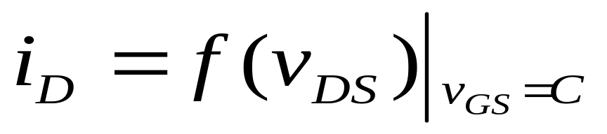
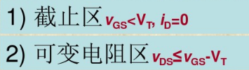
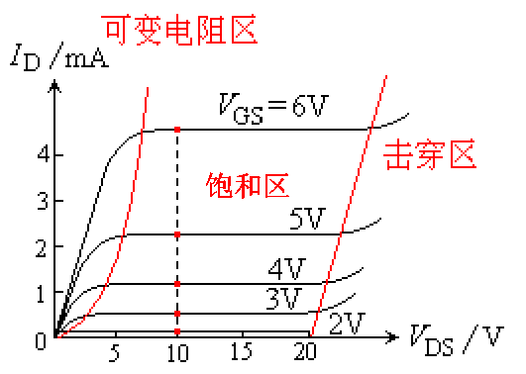
第5章 场 效 应 管 放 大 电 路 5.1 MOS场效应管
5.1.1
5.1.1
漏极输出特性曲线：
特点：
（1）反映场效应管预夹断前，漏极电流I(D)和漏源电压U(DS)之间的关系。
（2）在可变电阻区，当U(GS)不变时，I(D)随U(DS)的增加近似直线上升，且U(GS)越小，该段输出特性曲线斜率越小。
（3）此时，场效应管可视作一个受U(GS)控制的压控电阻，且U(GS)越小，等效电阻值越大。也正因此，该区域叫做“可变电阻区”。
上海电力大学

Slide 11

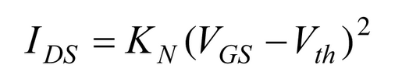

特点：
（1）饱和区的输出电流只受控于VGS，只要维持VGS不变，则输出电流恒定（不考虑热漂移等影响）。因此可以制作压控恒流源。
（2）此时，电流与VGS的平方有线性关系。

Slide 12
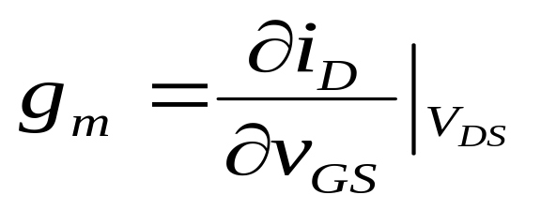
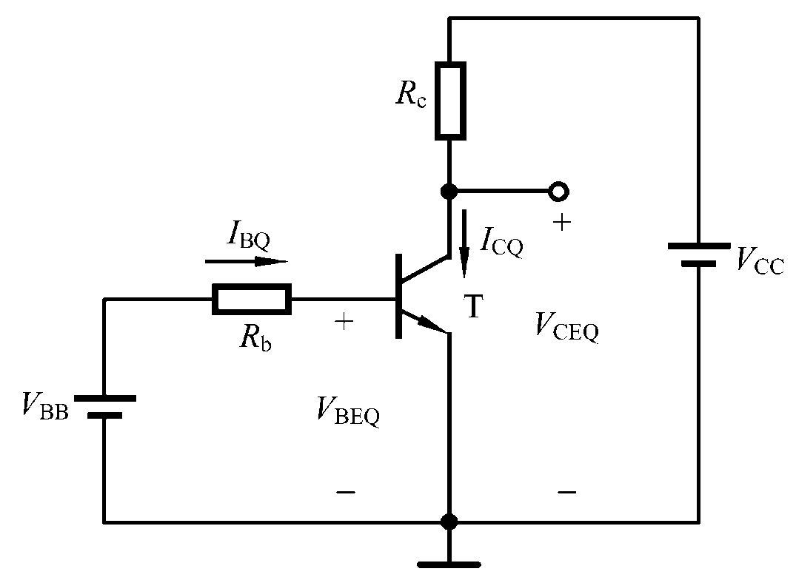
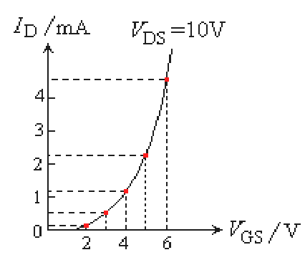
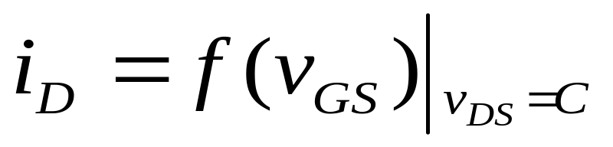
第5章 场 效 应 管 放 大 电 路 5.1 MOS场效应管
5.1.1 N沟道增强型MOSFET
5.1.1 N沟道增强型MOSFET
V_{GS}对漏极电流的控制特性——转移？特性曲线
转移特性曲线的斜率g_{m}的大小反映了栅源电压
对漏极电流的控制作用。
上海电力学院 电子教研室

Slide 13
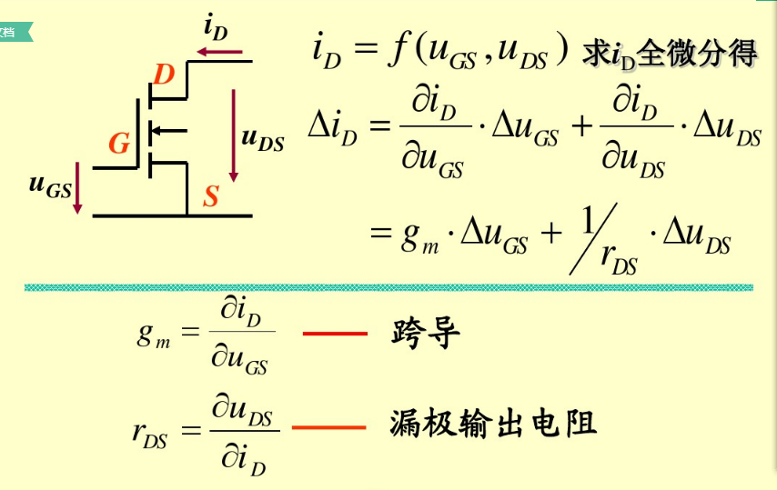
第5章 场 效 应 管 放 大 电 路
V_{GS}对漏极电流的控制特性——转移特性曲线
5.1.1
5.1.1
上海电力学院 电子教研室

Slide 14
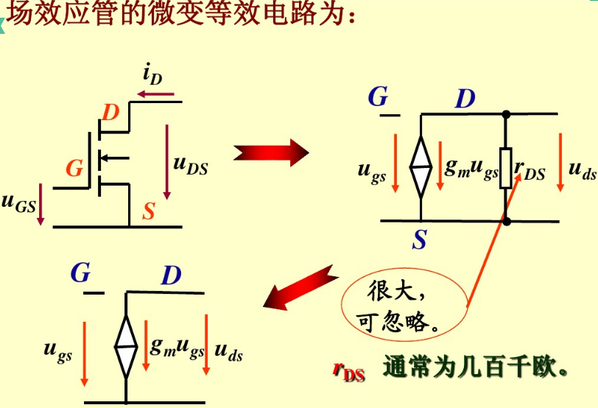
第5章 场 效 应 管 放 大 电 路
V_{GS}对漏极电流的控制特性——转移特性曲线
5.1.1
5.1.1
上海电力学院 电子教研室

Slide 15
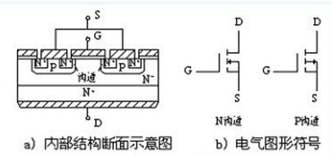
场效应管的类型是什么?如何判断？

Slide 16
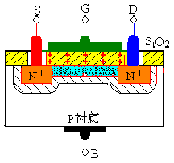

第5章 场 效 应 管 放 大 电 路 5.1 MOS场效应管
5.1.2 N沟道耗尽型MOSFET
(1)N沟道耗尽型MOSFET的结构和符号如图所示，与增强型MOSFET结构类似，
（2）不同的是N沟道耗尽型MOSFET在栅极电压UGS=0时，初始沟道已经存在。它是在栅极下方的SiO₂绝缘层中掺入了大量的金属正离子。
(3)当V_{GS}=0时，初始沟道已经存在。于是只要有漏源电压，就有漏极电流存在。
上海电力学院 电子教研室

Slide 17
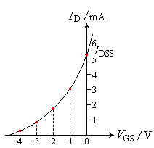
（3）当V_{GS}＞0时，沟道变宽，将使Id进一步增加。
（4）V_{GS}＜0时，随着V_{GS}的减小漏极电流逐渐减小，直至I_{d}＝0。
（5）对应I_{d}＝0的VGS称为夹断电压，用符号VGS(off)表示，有时也用V_{P}表示。N沟道耗尽型MOSFET的转移特性曲线 (插图)

Slide 18
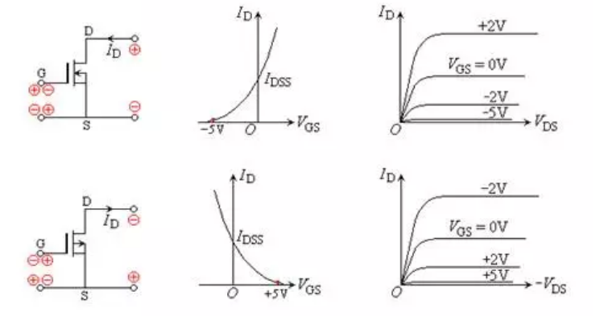
第5章 场 效 应 管 放 大 电 路 5.1 MOS场效应管
P沟道耗尽型MOSFET
上海电力学院 电子教研室

Slide 19
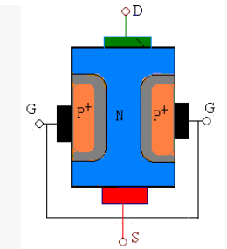
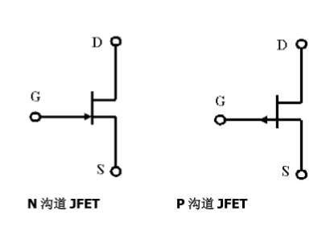
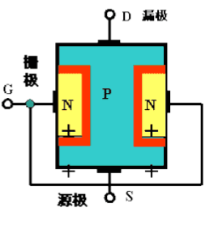
第5章 场 效 应 管 放 大 电 路
5.3 结型场效应管
5.3.1 JFET的结构和工作原理
N沟道结型场效应三极管的结构如图1所示，它是在N型半导体硅片的两侧各制造一个PN结，形成两个PN结夹着一个N型沟道的结构。两个P区即为栅极，N型硅的一端是漏极，另一端是源极。
上海电力大学

Slide 20
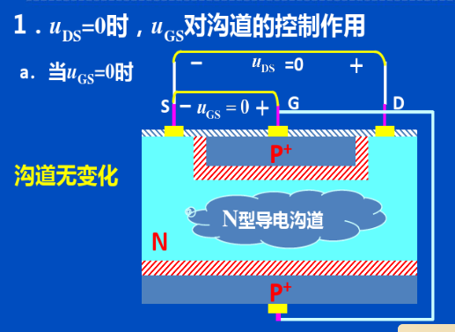
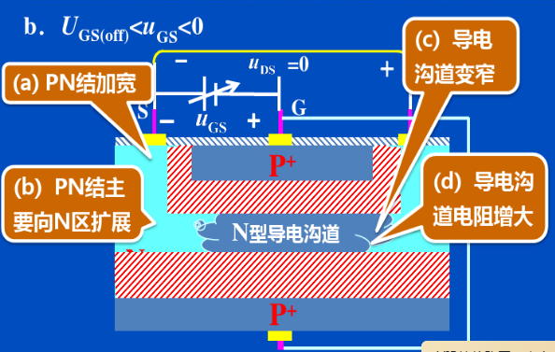
UGS对沟道的控制作用：

Slide 21
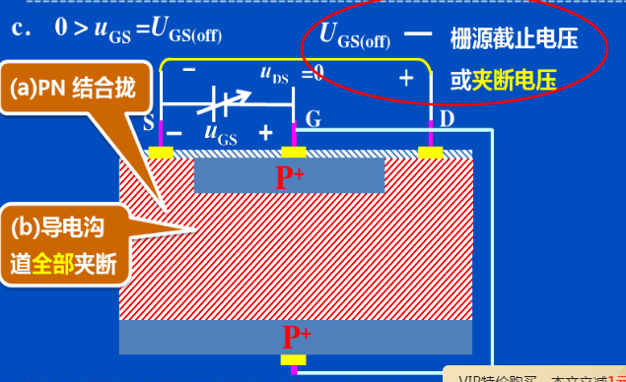

Slide 22
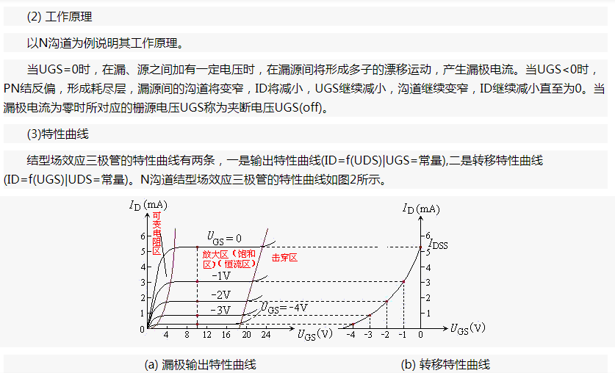

Slide 23
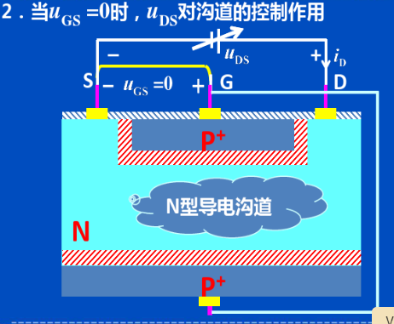
UDS对沟道的控制作用：

Slide 24
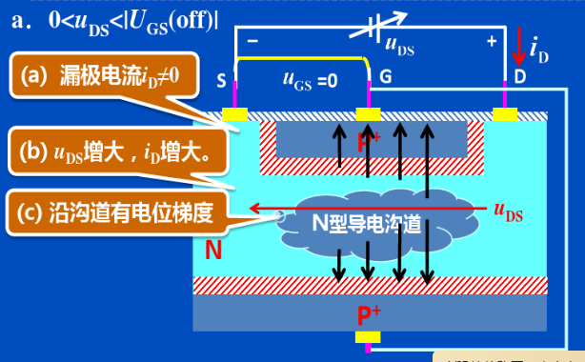

Slide 25
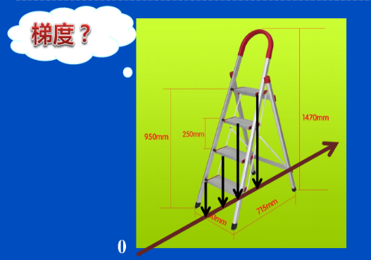

Slide 26
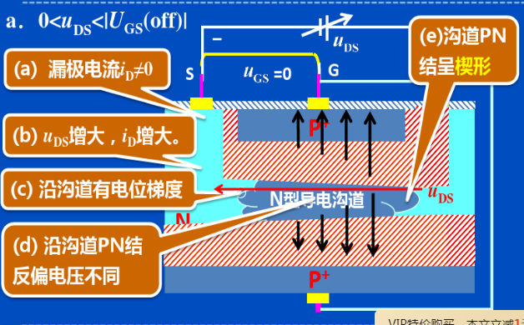
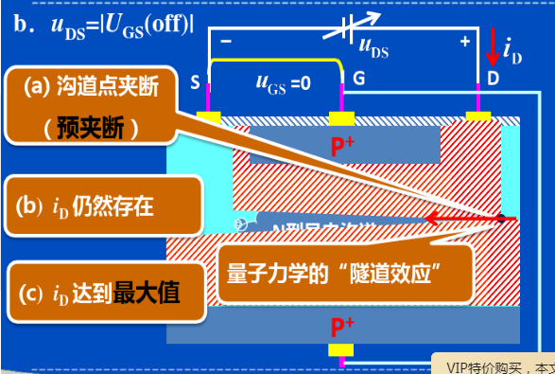

Slide 27
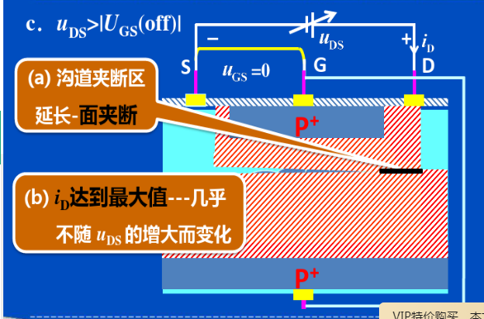

Slide 28
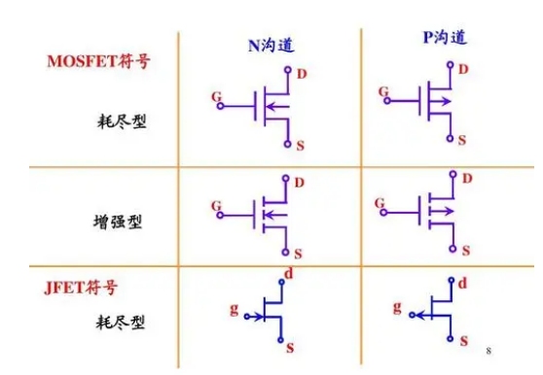
第5章 场 效 应 管 放 大 电 路 5.3 结型场效应管
5.3.2 JFET的特性曲线及参数

Slide 29
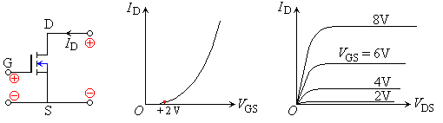
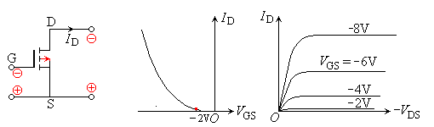
第5章 场 效 应 管 放 大 电 路 5.5 各种场效应管的特性比较
各类场效应管的特性曲线
N
沟
道
增
强
型
绝缘栅场效应管
P
沟
道
增
强
型
上海电力学院 电子教研室

Slide 30
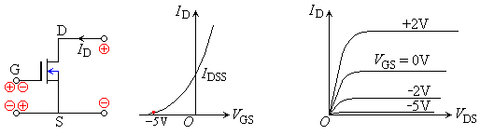
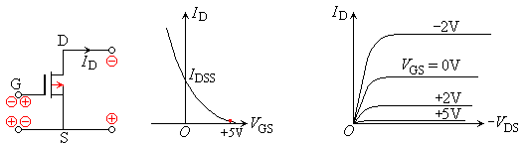
第5章 场 效 应 管 放 大 电 路 5.5 各种场效应管的特性比较
N
沟
道
耗
尽
型
绝缘栅场效应管
P
沟
道
耗
尽
型
上海电力学院 电子教研室

Slide 31
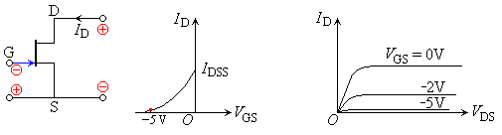
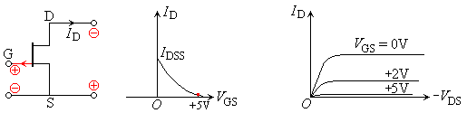
第5章 场 效 应 管 放 大 电 路 5.5 各种场效应管的特性比较
N
沟
道
耗
尽
型
结型场效应管
P
沟
道
耗
尽
型
上海电力学院 电子教研室

Slide 32

答案在下一页

Slide 33
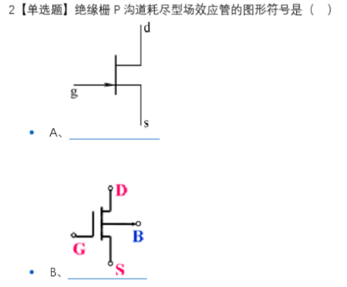
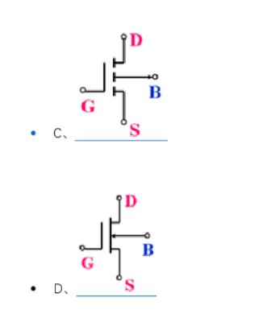

Slide 34


Slide 35
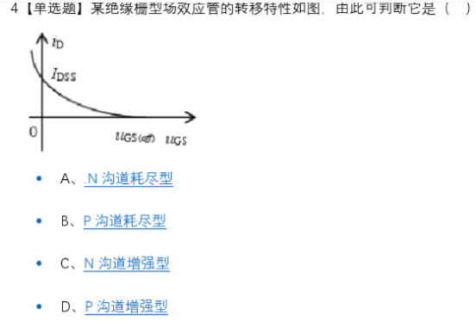

Slide 36
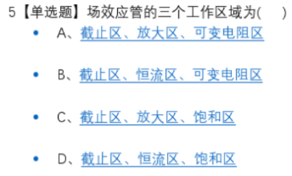


Slide 37
判断题：
1、结型场效应管在UGS=0时不存在导电沟道。（）
2、增强型MOS管在UGS=0时不存在导电沟道。（）
3、耗尽型场效应管在UGS=0时不存在导电沟道。（）
4、结型场效应管只有在g-s反偏时，g-s间反偏电阻才很大。（）
5、耗尽型场效应管g-s间等效电阻与g-s间所加电压的极性无关。（）

Slide 38

选择题：
1、场效应管是用（）来控制漏极电流的。
A.栅源电流 B.栅源电压 C.漏源电流 D.漏源电压
2、结型场效应管发生预夹断后，管子（）。
A.关断 B.进入恒流区 C.进入饱和区 D.可变电阻区
3、场效应管的低频跨导gm是（）。
A.常数 B.不是常数 C.栅源电压有关 D.栅源电压无关
4、

Slide 39
